Slide 1
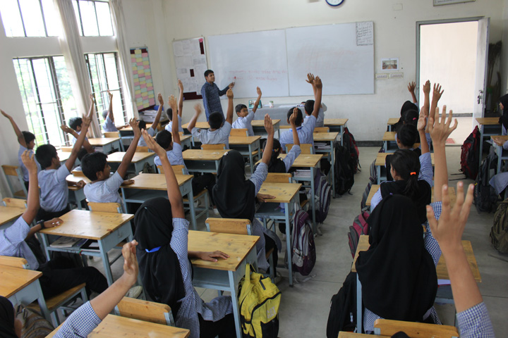
আজকের ক্লাসে সবাইকে স্বাগত

Slide 2
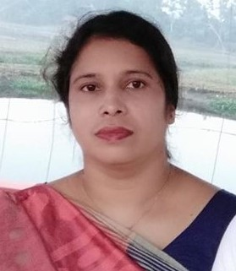
পরিচিতি
সেলিনা আক্তার
সহকারী শিক্ষক
কাপাসিয়া সরকারি পাইলট উচ্চ বিদ্যালয়
কাপাসিয়া, গাজীপুর।
মোবাইল নং: ০১৭২২৪২৬০৮৯
ই-মেইল নং: selinaakterkphs89@gmail.com
বিষয়ঃ বাংলা
শ্রেণিঃ ষষ্ঠ শ্রেণি
সময়: ৫০ মিনিট
তারিখ: ০০/০০/০০

Slide 3
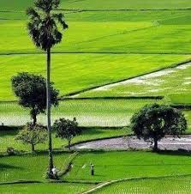
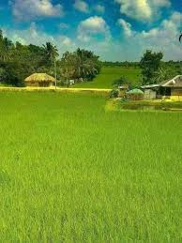
নিচের ছবিগুলো দেখ:
কী বুঝলে?

Slide 4
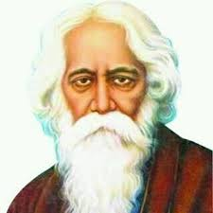
জন্মভূমি
রবীন্দ্রনাথ ঠাকুর

Slide 5
শিখনফল
এ পাঠ শেষে শিক্ষার্থীরা --
১. কবিতাটি শুদ্ধভাবে আবৃত্তি করতে পারবে।
২. শব্দের অর্থ বুঝে বাক্য তৈরি করতে পারবে।
৩. জন্মভূমির প্রতি কবির গভীর মমত্ববোধ ‘জন্মভূমি’ কবিতার আলোকে
ব্যাখ্যা করতে পারবে।

Slide 6
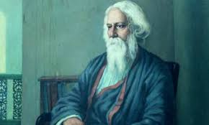
কবি পরিচিতি
জন্ম
জন্মস্থান
বাবা-মা
রচনাবলী
মৃত্যু
১৮৬১ খ্রি (২৫ বৈশাখ
১২৬৮
কলকাতার জোড়াসাঁকো
দেবেন্দ্রনাথ ঠাকুর ও
সারদা দেবী
গ্রন্থ: বলাকা ,সোনার তরী,
গীতাঞ্জলী উপন্যাস:গোরা,
শেষের কবিতা, যোগাযোগ
১৯৪১ খ্রি: (২২শে
শ্রাবণ, ১৩৪৮)

Slide 7
একক কাজ
১। রবীন্দ্রনাথ ঠাকুর কত খ্রিস্টাব্দে জন্মগ্রহণ করেন?
২। রবীন্দ্রনাথ ঠাকুরকে বাংলা সাহিত্যে কী নামে পরিচিত?
৩। রবীন্দ্রনাথ ঠাকুরের ৩টি রচনার নাম লিখ।

Slide 8
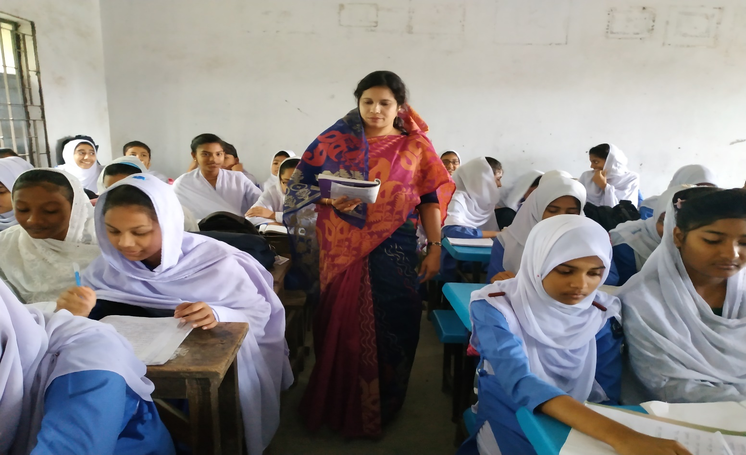
আর্দশ পাঠ

Slide 9
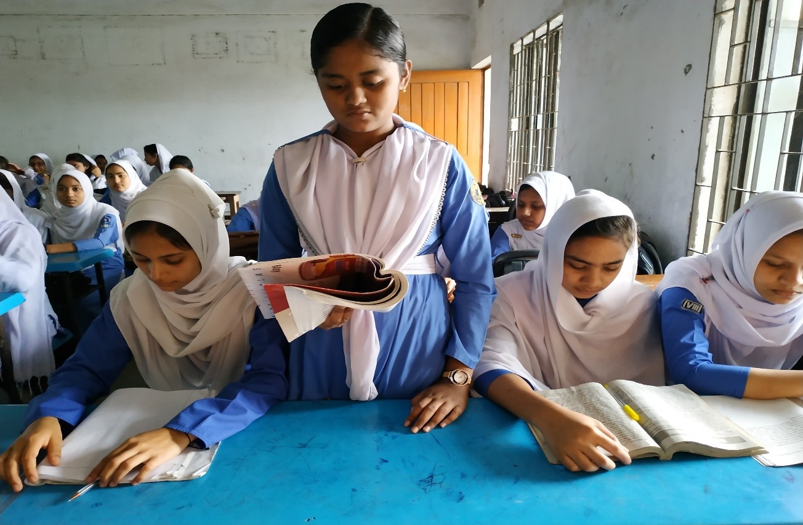
সরব পাঠ

Slide 10
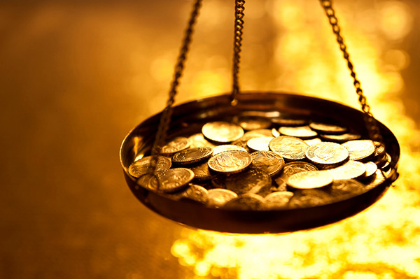
শব্দার্থ :
মুদব
নয়ন
রতন
চোখ
বুজব
ধন -সম্পদ

Slide 11
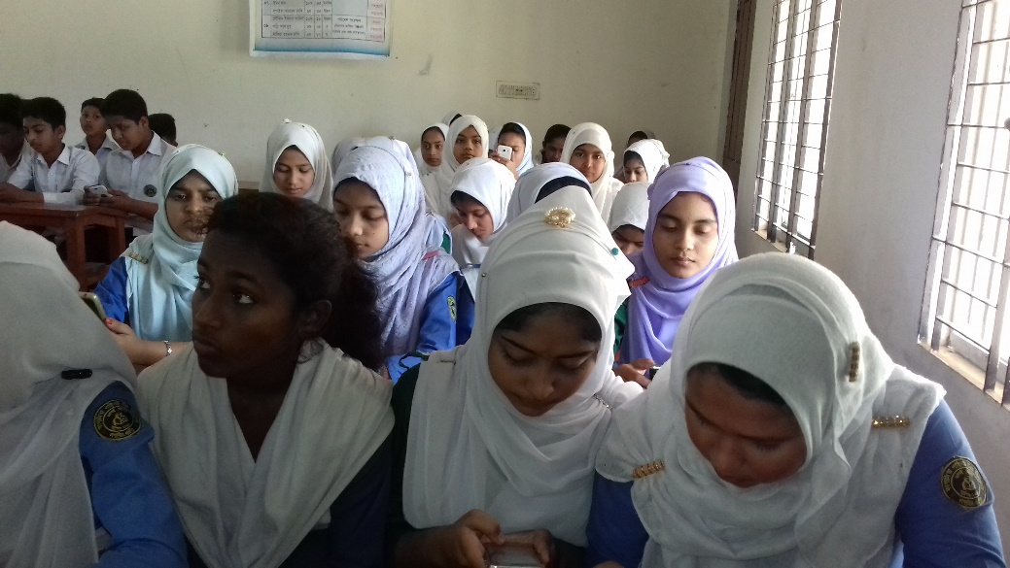
জোড়ায় কাজ
মুদব, নয়ন, রতন- শব্দগুলো দিয়ে বাক্য তৈরি কর।

Slide 12
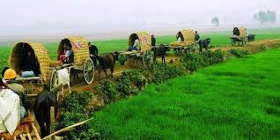
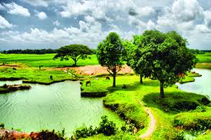
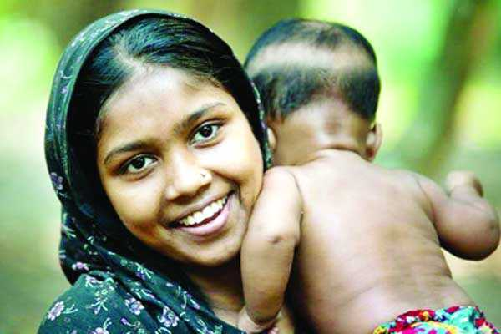
জন্মভূমি
রবীন্দ্রনাথ ঠাকুর
সার্থক জনম আমার জন্মেছি এই দেশে ।
সার্থক জনম, মা গো, তোমায় ভালবেসে।।

Slide 13
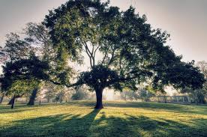
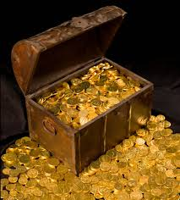
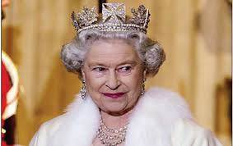
জানি নে তোর ধন রতন আছে কি না রানির মতন,
শুধু জানি আমার অঙ্গ জুড়ায় তোমার ছায়ায় এসে।।

Slide 14
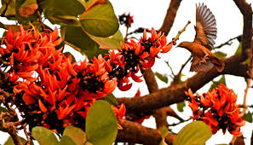
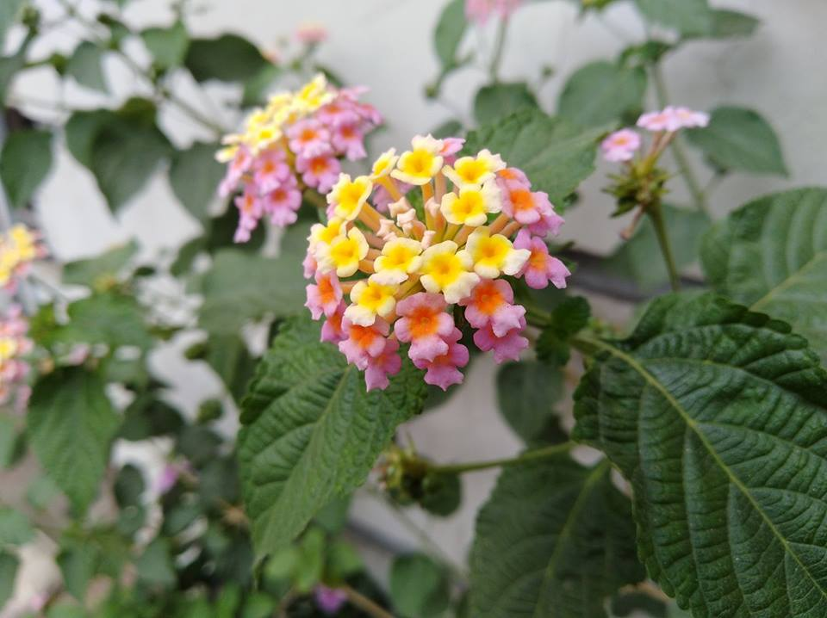
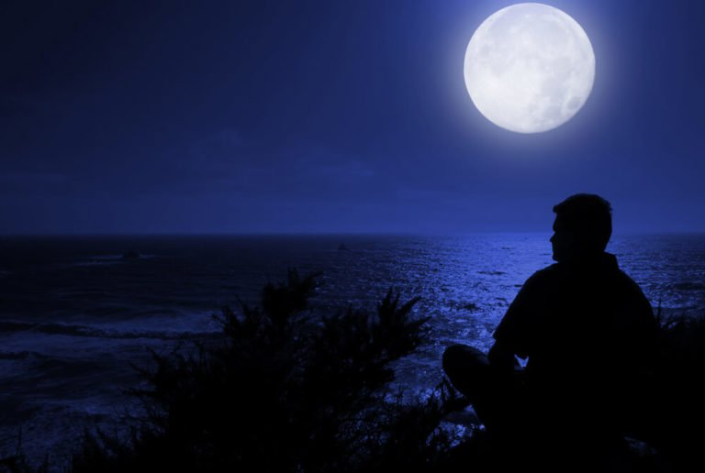
কোন বনেতে জানি নে ফুল গন্ধে এমন করে আকুল,
কোন গগণে ওঠে রে চাঁদ এমন হাসি হেসে।।

Slide 15
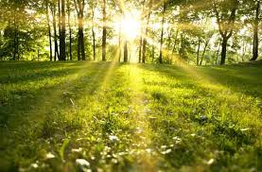
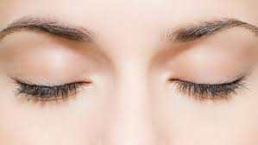
আঁখি মেলে তোমার আলো প্রথম আমার চোখ জুড়ালো
ওই আলোতে নয়ন রেখে মুদব নয়ন শেষে।।

Slide 16
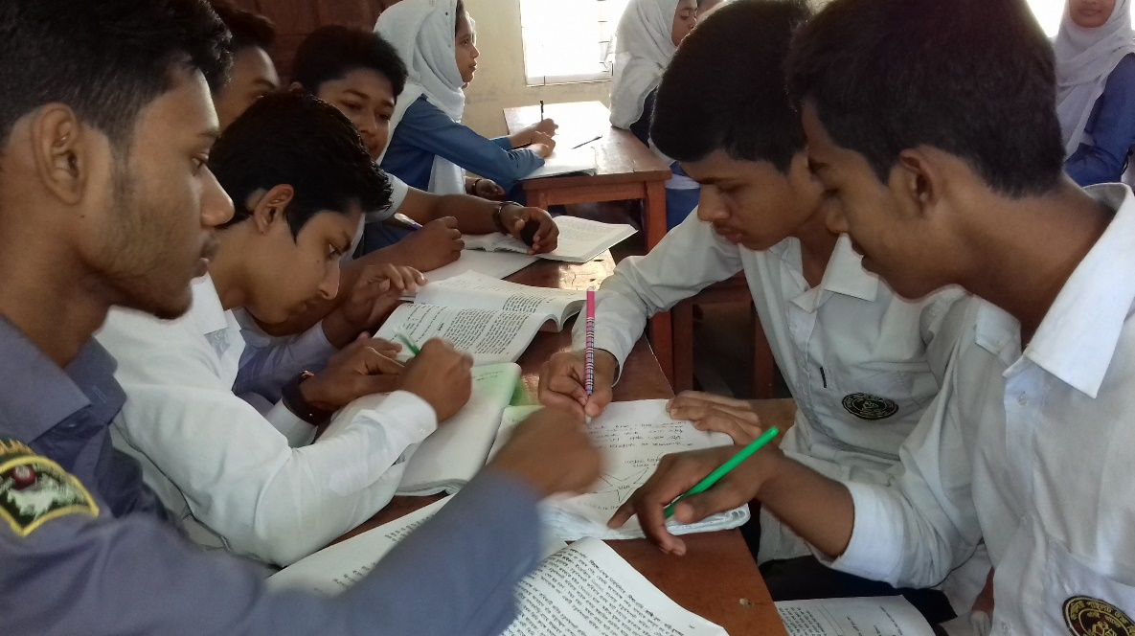
দলগত কাজ
জন্মভূমির প্রতি কবির গভীর মমত্ববোধ ‘জন্মভূমি’ কবিতার আলোকে ব্যাখ্যা কর।

Slide 17
আবার চেষ্টা কর
উত্তর সঠিক হয়েছে
মূল্যায়ন
১। কবির মন আকুল হয় কীসে?
ক. চাঁদের আলোয়
খ. ফুলের গন্ধে
গ. গাছের ছায়ায়
ঘ. জন্মভূমির আলোয়
২. সার্থক জনম আমার বলতে কবি কী বুঝিয়েছেন?
ক. জন্মের সার্থকতাকে
খ. জন্মের প্রাসঙ্গিকতাকে
গ. জন্মের মূল কারণকে
ঘ. জন্মের ইতিহাসকে

Slide 18
আবার চেষ্টা কর
উত্তর সঠিক হয়েছে
মূল্যায়ন
৩। ‘জন্মভূমি’ কবিতায় গুরুত্বপূর্ণ দিক হচ্ছে -
i. দেশের মানুষ
ii. জন্মভূমির প্রকৃতি
iii. গভীর দেশপ্রেম
নিচের কোনটি সঠিক ?
ক. i ও ii
খ. ii ও iii
গ. i ও iii
ঘ. i ,ii ও iii

Slide 19
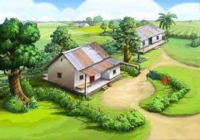
বাড়ির কাজ
তোমার জন্মভূমি সম্পর্কে দশ বাক্যের একটি অনুচ্ছেদ লিখে আনবে।

Slide 20
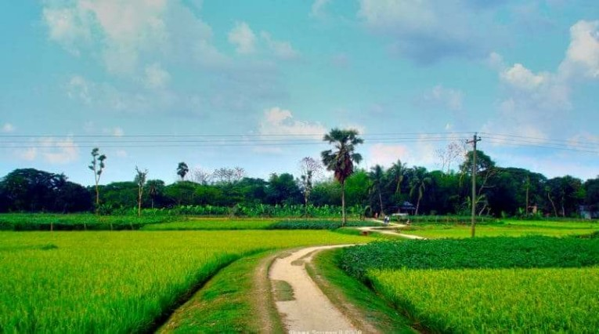
সবাইকে ধন্যবাদ

